Slide 1
Generalidades de los SIG

Slide 2
Características de los SIG
Apoyan decisiones estructuradas
Sirven para procesos de control y planeación (Niveles aceptables y óptimos de rendimiento)
Manejan información interna y externa
Manejan información del pasado y el presente
Soportan el desarrollo de los procesos de negocio
Permiten el desarrollo de nuevos modelos de negocio
Se apoyan en datos y flujos de datos que ya existen en la organización
Tienen poca capacidad analítica – Inteligencia artificial

Slide 3
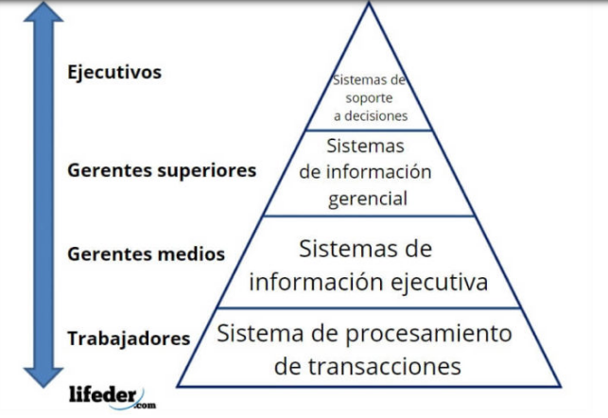
Tipos de sistemas de información

Slide 4
Tipos de información
Información privilegiada
Información pública
Información privada
Información externa
Información interna

Slide 5
Características de la información
Independencia lógica y física de los datos
Redundancia mínima
Acceso concurrente por parte de múltiples usuarios
Integridad de los datos
Consultas complejas y optimizadas

Slide 6
Características de la información
Seguridad de acceso y auditoría
Respaldo y recuperación
Integridad
Relevancia
Confidencial

